Slide 1
Landing Page
Cocoon

Slide 2
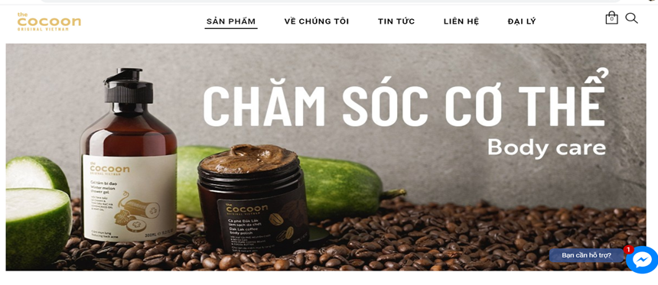
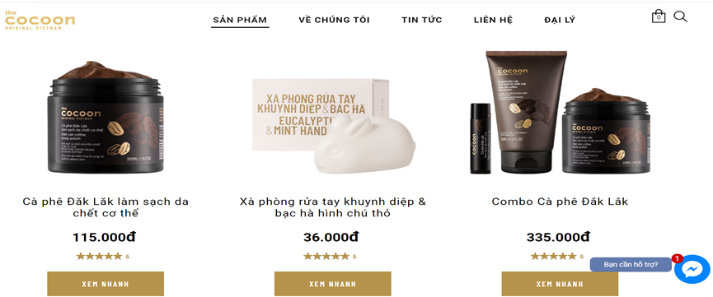
Cocoon đặt Landingpage của họ ở những banner quảng cáo trên đầu trang chủ. : http://cocoonvietnam.com/cham-soc-co-the

Slide 3
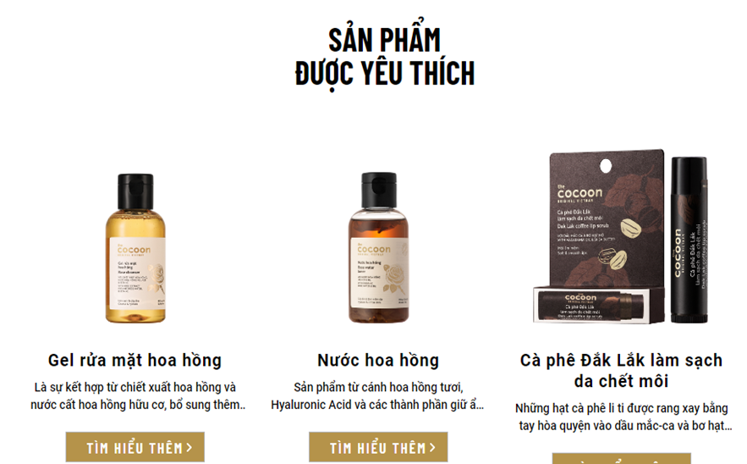
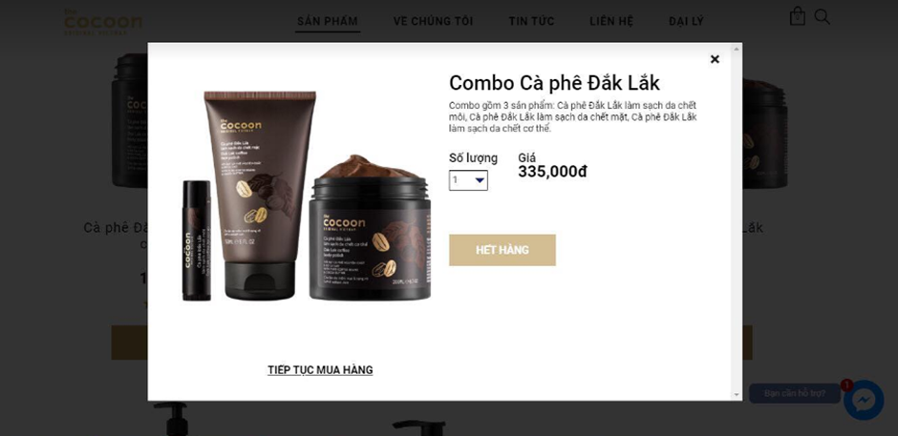
Thanh menu
Cung cấp các giá trị tăng thêm
Nội dung chỉnh chu, thu hút

Slide 4

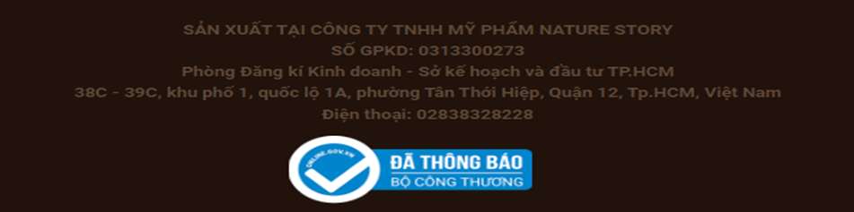
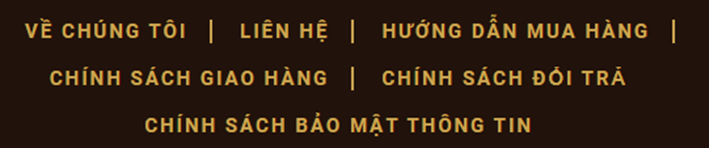

Slide 5





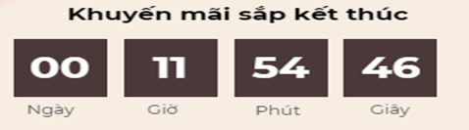
Banner

Slide 6
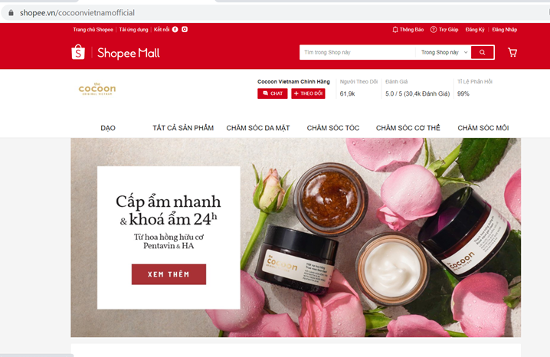
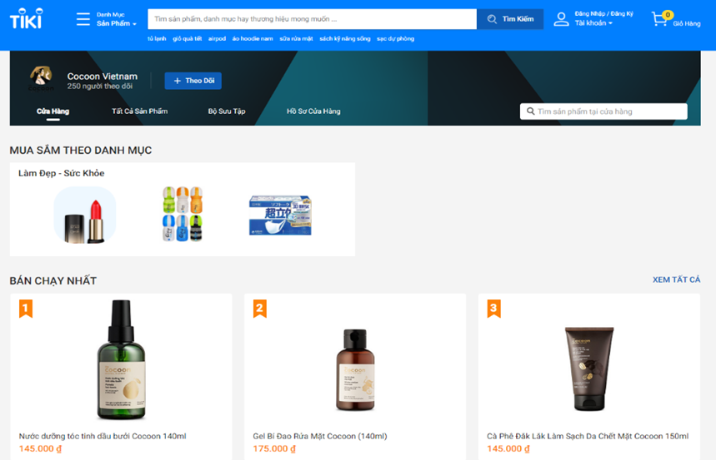
Các trang thương mại điện tử của Cocoon
Shoppe
Tiki

Slide 7
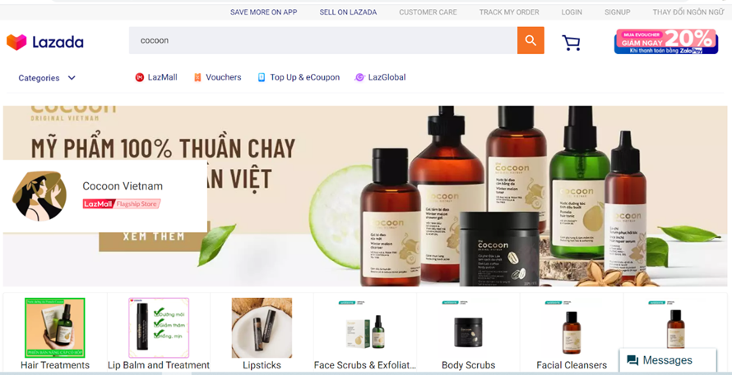
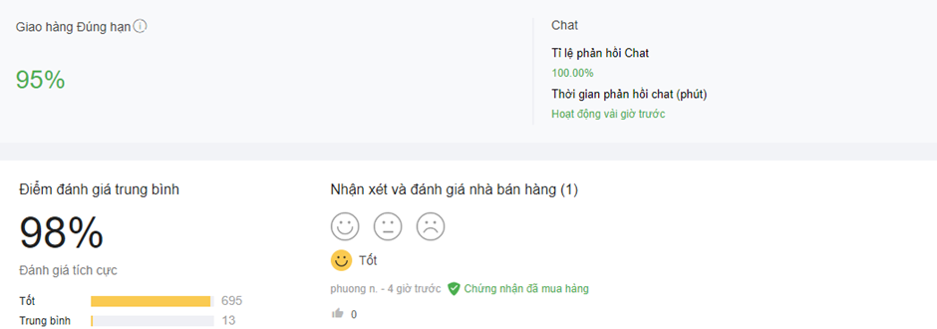
Cocoon sử dụng Lazada khá hiệu quả

Slide 8
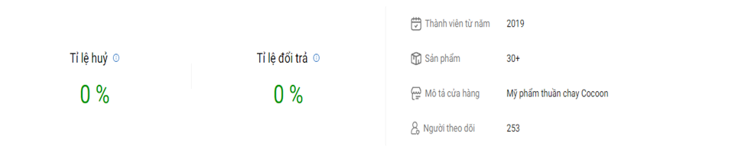
Tỉ lệ người đánh giá tốt cao
Tuy nhiên bố cục và nội dung thiếu sự đang dạng
Đặc biệt chưa xây dựng bộ sưu tập

Slide 9

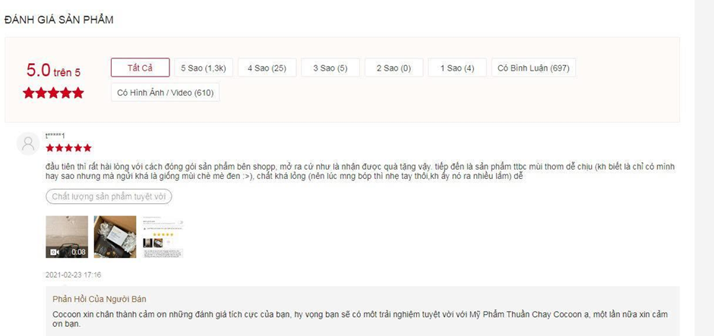
Shoppe

